Slide 1

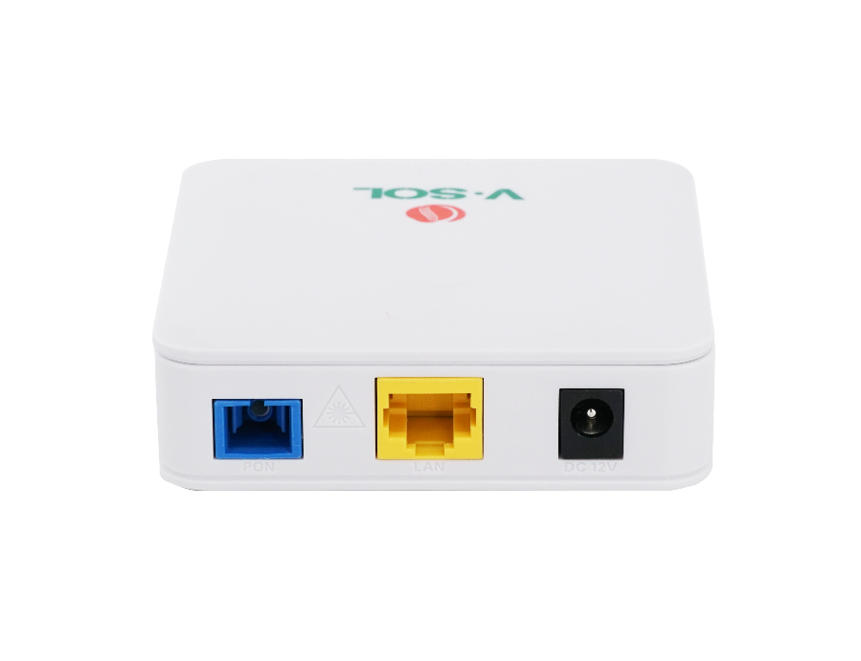










V2801SG / V2801RD
1*XPON+1GE ONU
关键特性:
XPON双模式
自适应EPON/GPON
检测非法ONU
防火墙功能
工作温度范围广
-30℃～+60℃
产品简介:
V2801SG / V2801RD( XPON 1GE ONU )是一款专为满足固定网络运营商对FTTO（办公）、FTTD（桌面）、FTTH（家庭）、SOHO宽带接入、视频监控等的需求而设计的接入设备。这款 ONU 基于高性能解决芯片方案，支持其它 Layer 2/Layer 3 功能，电信级FTTH应用提供数据业务。
这款 ONT 具有高可靠性，可以应用于温度范围很广的环境，并且具有强大的防火墙功能，易于管理和维护。它可以对各种数据业务提供QoS保证。这款 ONT 符合IEEE802.3ah和ITU-T G.984等一系列国际技术标准。
产品应用图:
Internet
WiFi设备
V2801SG/V2801RD
OLT
有线电视
分光器
无线路由器
电脑
VSOL product datasheet | Updated: 24 -11 - 2021 | Rev.2.0 | www.vsolcn.com

Slide 2
硬件参数
功能数据
产品尺寸 | 82mm×82mm×25mm(L×W×H)
净重 | 0.085Kg
运行状态 | 环境温度: -30 ~ +60°C 环境湿度: 10 ~ 90% (非冷凝)
储存状态 | 储存温度: -30 ~ +70°C 储存湿度: 10 ~ 90% (非冷凝)
电源 | DC 12V, 0.5A, 外部AC-DC电源适配器
电源功率 | ≤4W
接口 | 1GE
指示灯 | SYS, LINK/ACT, REG
基础功能 | 支持MPCP 发现&注册 支持Mac/Loid/Mac+Loid 身份验证 支持三重搅动(Triple Churning) 支持DBA带宽 支持自动检测、自动配置和自动固件升级 支持SN/Psw/Loid/Loid+Psw 身份验证
Alarm | 支持断电告警(Dying Gasp) 支持端口环路检测 支持端口连接丢失告警(Eth Port Los)
LAN | 支持端口速率限制 支持环路检测 支持流量控制 支持风暴控制
VLAN | 支持 VLAN tag 模式 支持 VLAN transparent 模式 支持 VLAN trunk 模式(最大8个vlan) 支持VLAN 1:1 translation 模式(最大8个vlan)
组播 | 支持 IGMPv1/v2/Snooping 支持最大8个组播vlan 支持最大64个组播组
QOS | 支持4个队列 支持SP和WRR 支持802.1P
L3 | 支持 IPv4/IPv6 支持 DHCP/PPPOE/Static IP Support静态路由 支持 NAT
管理 | 支持 CTC OAM 2.0 和 2.1 支持 ITUT984.x OMCI 支持 WEB 支持 TELNET 支持 CLI
端口参数
PON 端口 | 1个XPON端口(EPON PX20+和GPON Class B+) SC单模，光接口: SC/UPC连接器 发射光功率: 0～+4dBm 接收灵敏度: -27dBm 过载光功率: -3dBm(EPON) 或 -8dBm(GPON) 传输距离: 20KM 光波波长: 上行 1310nm, 下行 1490nm
LAN 端口 | 1*GE, 自适应以太网接口,RJ45连接器
功能数据
XPON 模块 | 双模式, 自动接入EPON/GPON OLT
连接模式 | 支持桥接和路由模式
异常保护 | 支持检测非法ONU
防火墙功能 | 支持DDOS, 基于ACL/MAC/URL的过滤
产品名称 | 产品描述 | 配件信息
V2801SG/V2801RD | 1GE | AC-DC电源适配器: DC12V/0.5A
官网: https://www.vsolcn.com/ 电子邮件l: sales@ftthcpe.com support@ftthcpe.com

